Slide 1
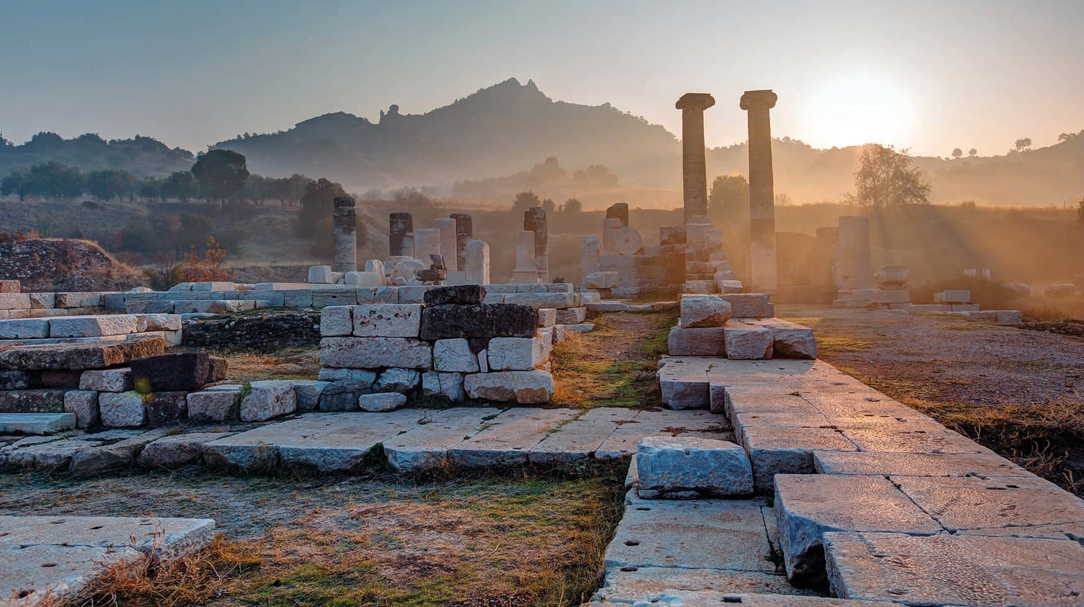
OUDE GRIEKEN JONGE HELDEN Deel 5 Theater

Slide 2
DE OUDE GRIEKEN … en het theater
Hoe zag een antiek theater er uit?
Een Griekse tragedie: Ifigenia
De Griekse naamwoorden
Notes:
De workshop gaat bestaan uit 3 delen: eerst context, dan de taal leren, en dan leren hoe we magie kunnen doen op Oudgriekse wijze. We gaan zelf Oudgriekse spreuken maken!

Slide 3
Even herhalen: het griekse alfabet
https://www.youtube.com/watch?v=dUV1QLrjkHU

Slide 4
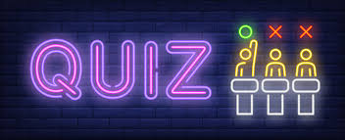
Even Herhalen: een kleine taalquiz

Slide 5
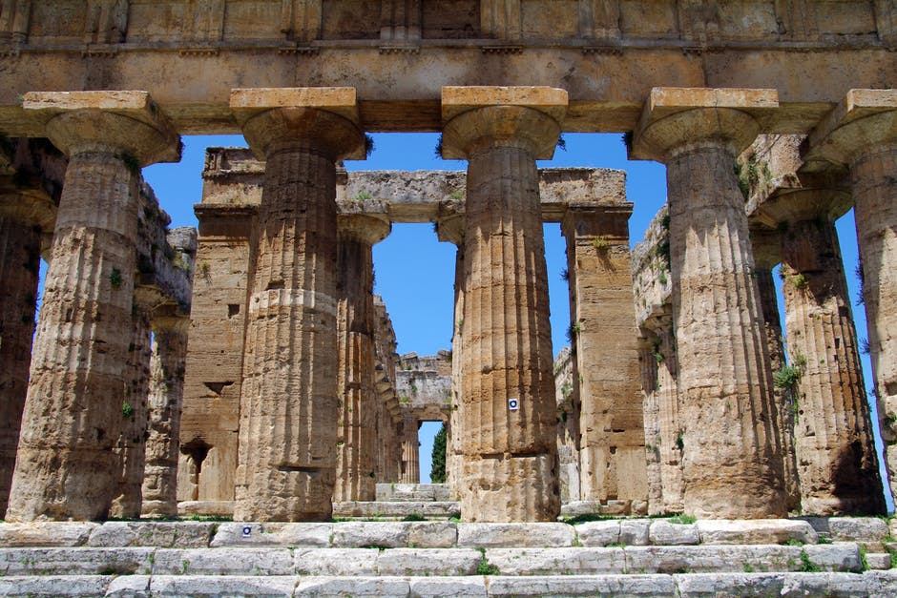
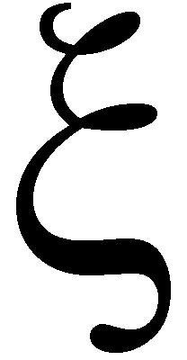
Welke Griekse letter is de chi?
A
B
C

Slide 6
Welke Griekse letter is de chi?
A
B
C

Slide 7
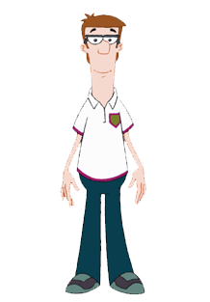
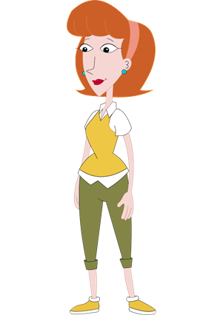
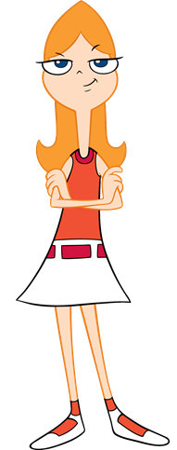
Wat moet er in het kadertje staan?
x
?
θυγατηρ
παιδια
υἱος
A
B
C

Slide 8
Wat moet er in het kadertje staan?
x
?
θυγατηρ
παιδια
υἱος
A
B
C

Slide 9
Welk woord ontbreekt er?
Ζευς ἐστι πατηρ van Athena
???
λεγει
εἰσι
ἐστι
A
B
C

Slide 10
Welk woord ontbreekt er?
Ζευς ἐστι πατηρ van Athena
???
λεγει
εἰσι
ἐστι
A
B
C

Slide 11
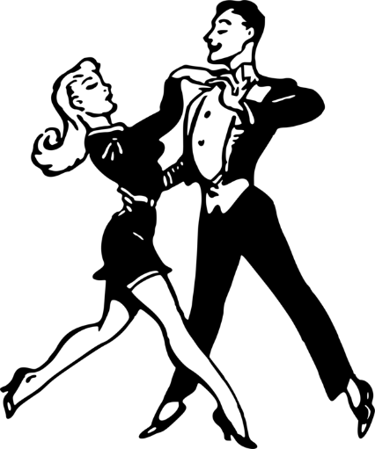
Wat staat er op de afbeelding?
De man en de vrouw…............
πιπτει
χορευουσι
βαλλει
A
B
C

Slide 12
Wat staat er op de afbeelding?
De man en de vrouw…............
πιπτει
χορευουσι
βαλλει
A
B
C

Slide 13
Het antieke theater

Slide 14
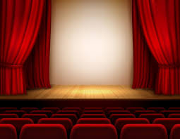
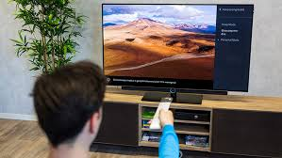
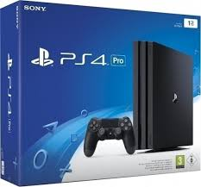
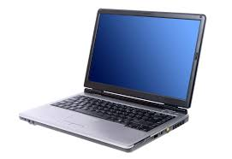
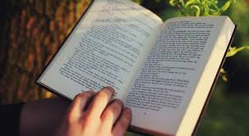
In onze vrije tijd…

Slide 15
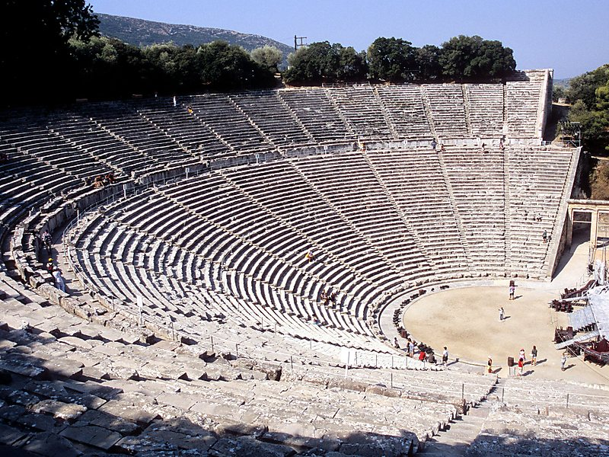
Bij de oude grieken…

Slide 16
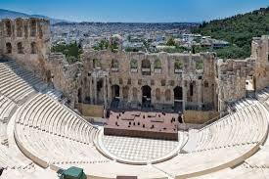

Slide 18
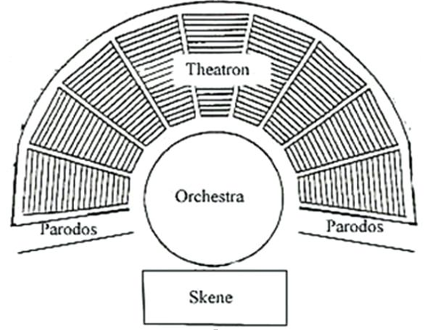

Slide 19
De opbouw van een antiek theater

Slide 20
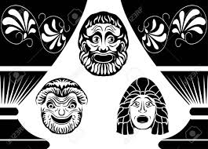
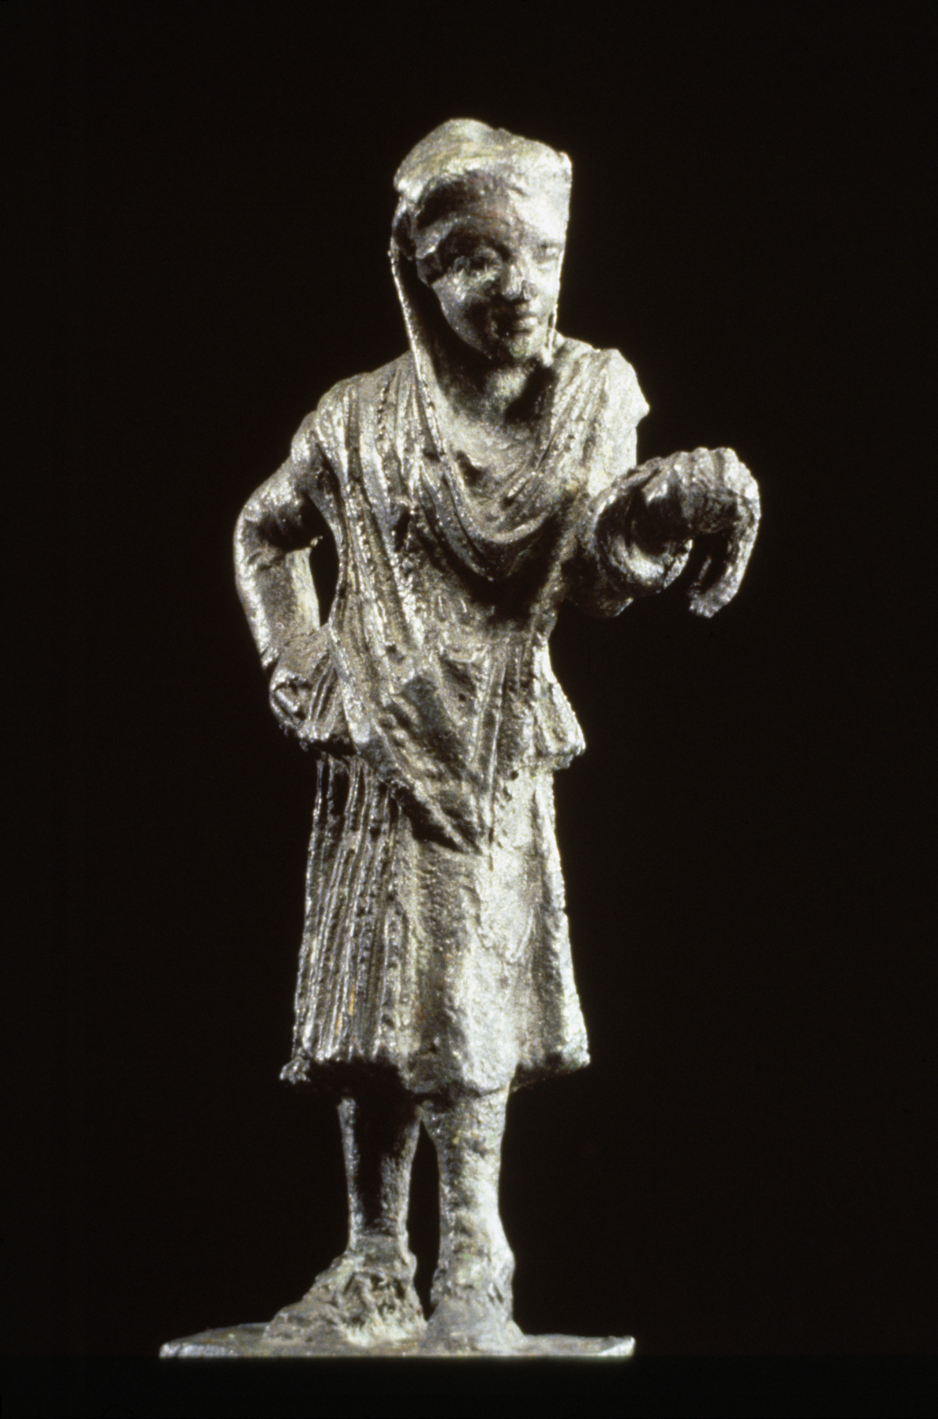
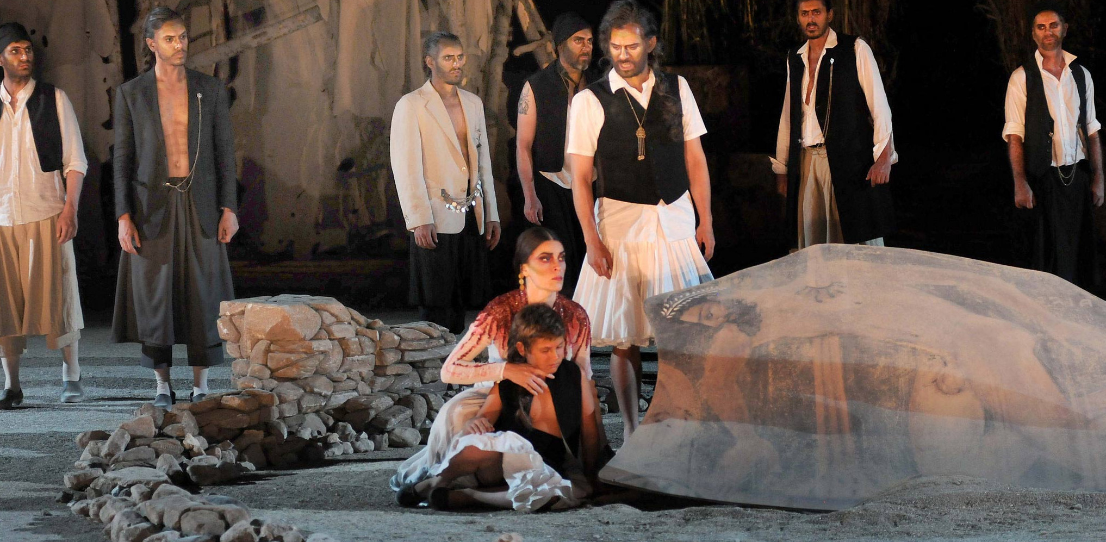
In het theater

Slide 21
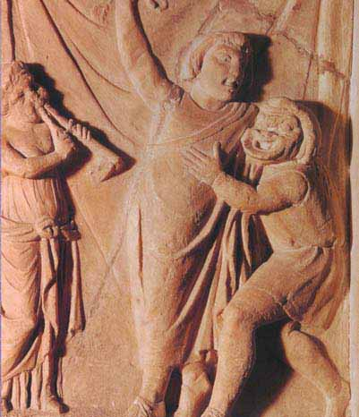
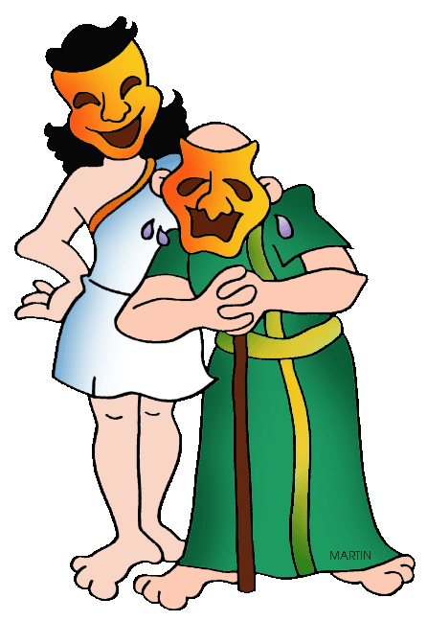
De acteurs
3 acteurs
Mannen spelen ook vrouwenrollen
Maskers

Slide 22
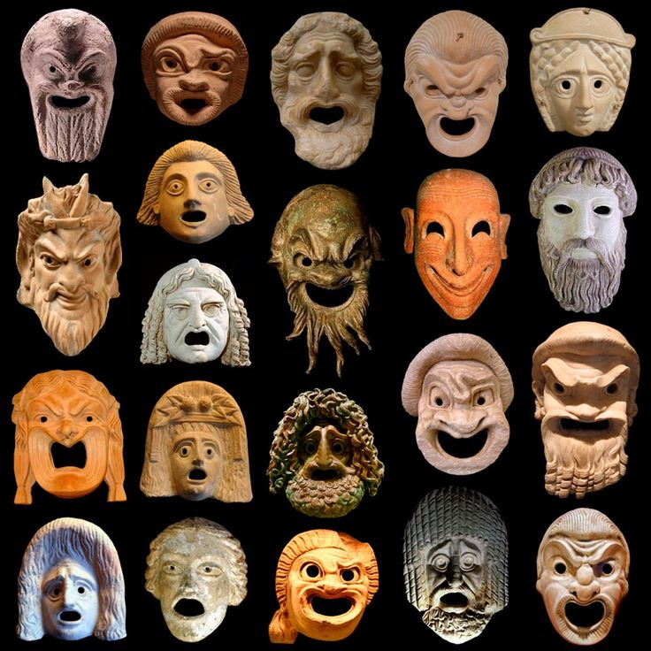
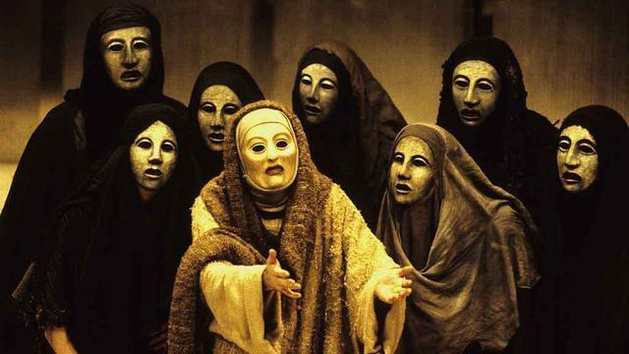
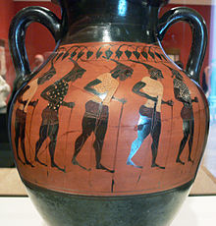
Het koor
Enkel mannen
Maskers

Slide 23
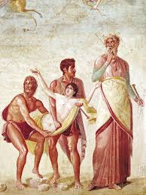
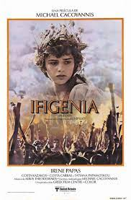
Een griekse tragedie: Ifigenia

Slide 24
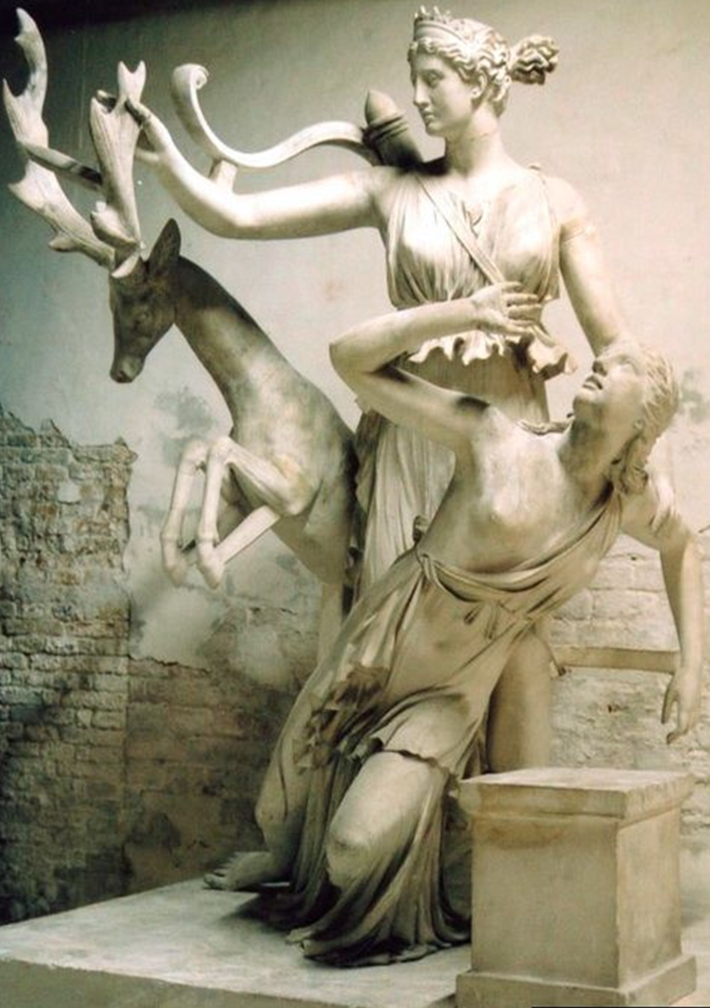
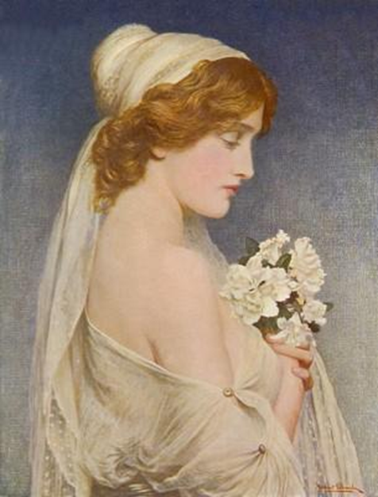
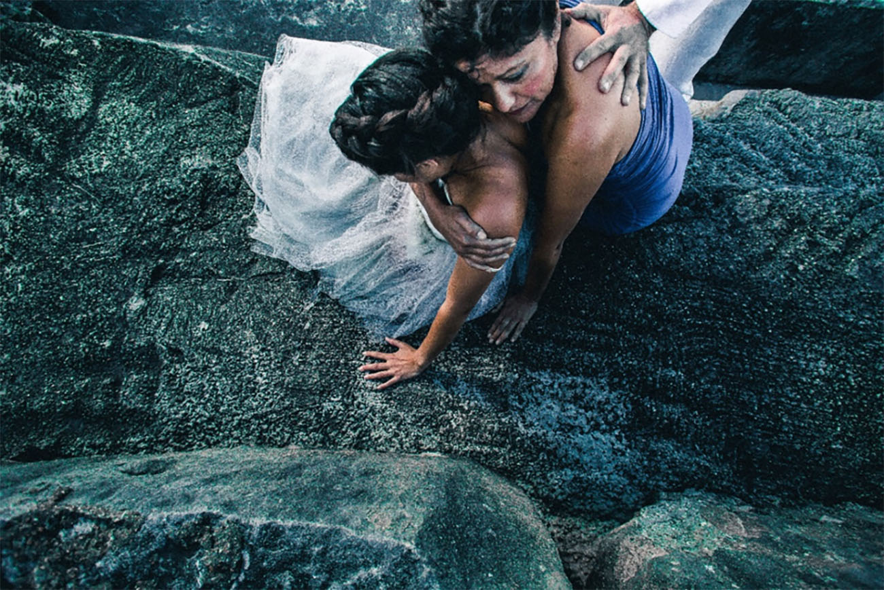
Ifigenia
Ἰφιγενεια

Slide 25
IFIGEnia: het verhaal… in het grieks!

Slide 26
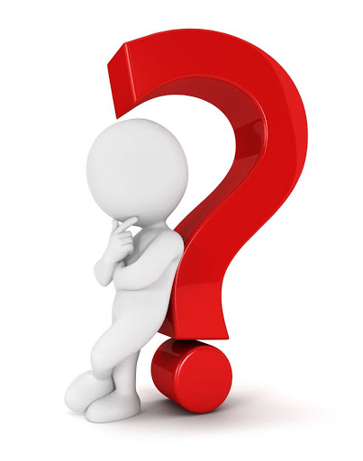
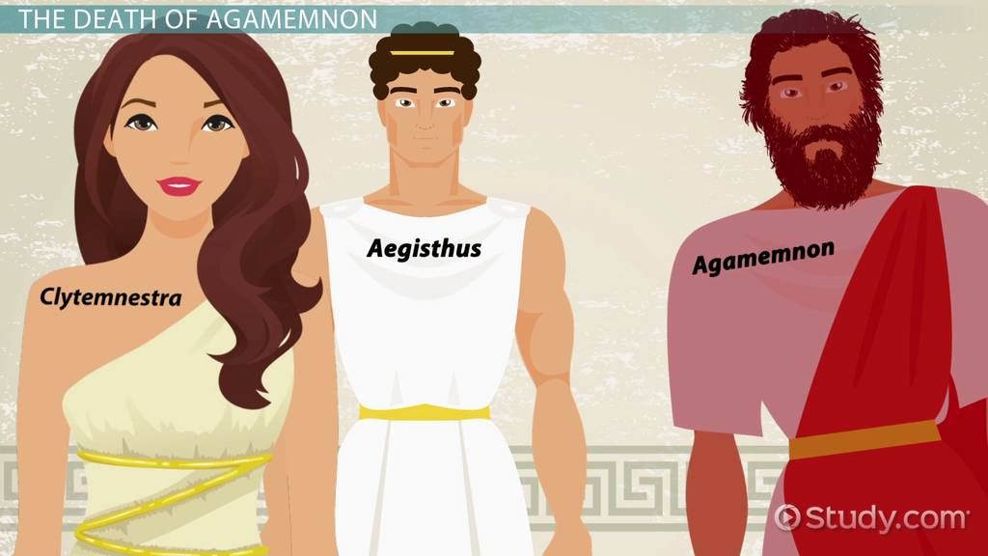
De keuze van agamemnon… of niet?...

Slide 27
De Griekse naamwoorden

Slide 28
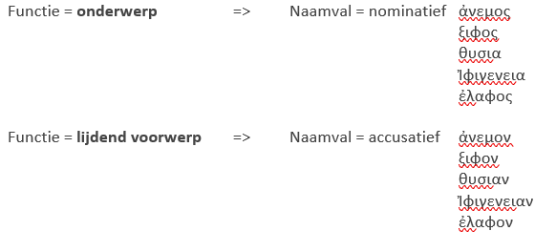
De Griekse NAAMWOORDEN
θυσιη ἐστι Ifigenia.
ξιφος ἐστι scherp.
Artemis wilt θυσιην.
Agamemnon grijpt ξιφον.

Slide 29
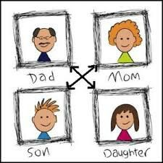
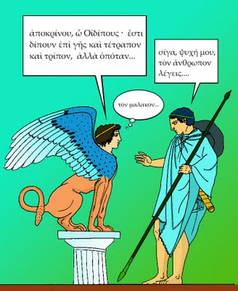
Een griekse tragedie: oidipous

